Slide 1
Финансирование бюджетных учреждений с помощью лизинга

Slide 2
Открытая лизинговая компания – Ваш надежный партнер
Рейтинговое агентство «Эксперт РА» присвоило ООО «Открытой лизинговой компании» рейтинг «А+» - очень высокий уровень кредитоспособности
Национальное рейтинговое агентство присвоило рейтинг «А» - высокая кредитоспособность

Slide 3
Широкая география бизнеса и стабильность
ООО «Открытая лизинговая компания» эффективно использует в своей работе филиальную сеть ОАО «Промсвязьбанк», который входит в ТОP-5 самых надежных коммерческих российских банков, ТОP-10 крупнейших банков России по размеру активов. Региональная сеть банка – это 56 филиалов и более 200 дополнительных офисов в России, а так же филиал на Кипре, представительства в Китае, Индии, Казахстане и Украине.

Slide 4
«ГосЛизинг» - когда тендер честный
«Открытая лизинговая компания» зарегистрирована и аккредитована на всех электронных площадках, допущенных государством к организации торгов в рамках 44 ФЗ и 223ФЗ
Имеем успешный опыт – заключено контрактов по итогам государственных и коммерческих тендеров на сумму свыше
1 700 млн. руб.
Возможность участия в аукционах с объемами требуемого финансирования до 1 млрд. руб.
Цель продукта – поставка имущества в лизинг по гос. и коммерческим контрактам в рамках 44 ФЗ и 223 ФЗ
Регионы запуска – регионы присутствия Банка
Потенциальные Клиенты – бюджетные и муниципальные учреждения, а также естественные монополии закупающие имущество в лизинг в рамках 44ФЗ и 223ФЗ
Главная особенность продукта – ускоренная процедура принятия решения в ГО Банка, минимальный пакет документов – 5 форм, срок принятия решения – 7 дней, конкурентные ставки по лизингу.

Slide 5
Правовое поле государственного
заказа на услуги лизинга
Федеральный закон от 5 апреля 2013 г. N 44-ФЗ "О контрактной системе в сфере закупок товаров, работ, услуг для обеспечения государственных и муниципальных нужд";
Бюджетный кодекс РФ;
Гражданский кодекс РФ;
Федеральный закон № 164-ФЗ «О финансовой аренде (лизинге)»;
Закон (Решение) о бюджете на текущий и плановый период
и иной нормативно-правовой акт, регулирующий отношения, связанные с размещением заказов; – бюджетные учреждения могут размещать заказы на оказание услуг финансовой аренды (лизинга), в форме электронных аукционов, для обновления и модернизации имущественных фондов и повышения эффективности использования бюджетных средств.

Slide 6
Преимущества лизинга для бюджетных учреждений
Для приобретения оборудования и техники по лизингу достаточно 10% стоимости необходимого оборудования. Полный расчет за приобретенное оборудование производится в течение длительного периода времени – до 5 лет.
График платежей по контракту синхронизируется с объемом бюджетных расходов в соответствующем временном периоде.
Платежи по контракту относятся у Заказчика на затратную часть бюджета, а не долговую.
Простое, готовое решение о финансировании проекта принимается за 3 дня.
Финансирование проекта не имеет ограничений по суммам.
Стоимость финансирования
на уровне государственных банков.
Обеспечение контракта – надежные гарантии
ОАО “Промсвязьбанк” – ТОP 10

Slide 7
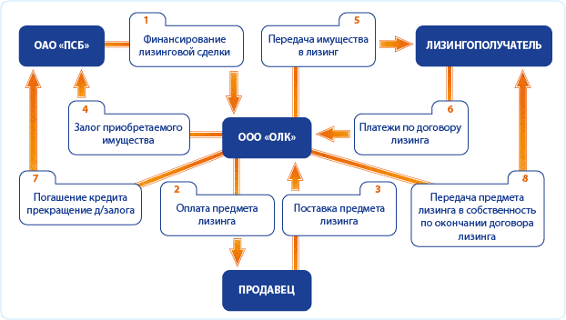
Схема лизинга

Slide 8
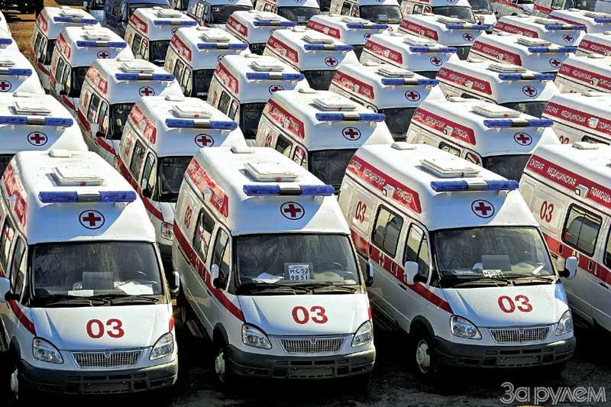
Успех в г. Псков – никто кроме нас
Для нужд Комитета по здравоохранению Правительства Псковской области ОЛК поставляет более 100 ед. автомобилей скорой медицинской помощи, полностью укомплектованных современной медицинской аппаратурой, что поднимает качество медицинского обслуживания населения на новый качественный уровень, скорая медицинская помощь будет оказываться вовремя и на самом современном уровне, который ранее был доступен только в Москве и С. Петербурге.
Аванс: 30%
Срок: 29 мес.
Маржа: 5%
Сумма лизинговых платежей: 260 млн. руб.
ВАЖНО
Закупаемое имущество относилось к трем различным категориям, облагающимся ставкам НДС 0%,10%, 18%, что было непреодолимым препятствием для других лизинговых компаний.
ОЛК специально для этой сделки разработала схему налоговой оптимизации, которая позволила исполнить контракт
Слайд 8

Slide 9
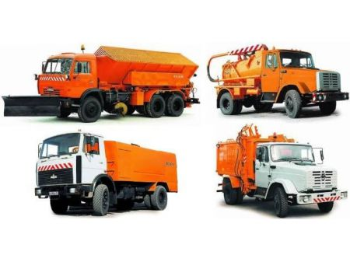
г. Барнаул - первый большой успех
ОЛК стало победителем трех аукционов по лизингу коммунальной техники, проводимых администрацией г. Барнаула на общую сумму свыше 220 млн. руб. В рамках которых поставила для нужд города более 30 единиц спецтехники: дорожно-подметальные машины, каналоочистительные машины, мусоровозы и прочее.
Аукцион №1
Срок: 32 мес.
Аванс 20%
Маржа: 5%
Сумма лизинговых платежей: 26 млн. руб.
Аукцион №2
Срок: 32 мес.
Аванс 20%
Маржа: 5%
Сумма лизинговых платежей: 105 млн. руб.
Аукцион №3
Срок: 38 мес.
Аванс 0%
Маржа: 5%
Сумма лизинговых платежей: 91 млн. руб.
(финансирование без аванса, с отсрочкой уплаты первого лизингового платежа на 4 мес.)
Слайд 9

Slide 10
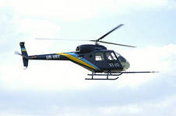
Положительный опыт ОЛК в
области госзаказа
Есть успешный опыт реализации государственных и муниципальных контрактов по лизингу. Промсвязьбанк совместно с ОЛК в 2013 году передали в лизинг более 800 ед. спецтехники и автомобилей специального назначения в рамках крупных государственных контрактов в Алтайском крае, Псковской области, Иркутской области, республике Башкортостан, Москве и других регионах РФ.

Slide 11
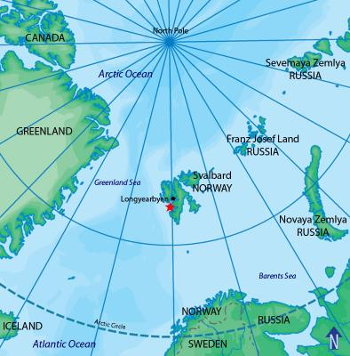
Дотянулись до самых северных широт!
31 декабря ОЛК была признана победителем государственного тендера, проводимого ФГУП «ГТ «Арктикуголь» (Минэнерго РФ), на оказания услуг лизинга вертолета МИ8. По итогам конкурса заключен государственный контракт на сумму 646 млн. руб.
ФГУП «ГТ «Арктикуголь» - государственное предприятие, которое занимается добычей угля на архипелаге Шпицберген в Северном ледовитом океане, а также решает ряд важнейших геополитических задач по обеспечению присутствия РФ в таком стратегически важном регионе, как Арктика. Следует отметить, что вопрос о выделении средств из Федерального бюджета, для обеспечения финансовых обязательства Арктикугля по договору лизинга вертолета, был включен в повестку Правительственных совещаний личном контроле у Заместителя председателя правительства А.В. Дворковича

Slide 12
Преимущества работы с Открытой лизинговой компанией
Минимальный пакет документов
Индивидуальные условия финансирования
Современные технологии документооборота
Документы, необходимые для принятия решения о финансировании находится в открытом доступе
Аванс от 10%. Возможно финансирование без аванса.
Подписание контракта осуществляется через электронные торговые площадки путем электронно-цифровой подписи.
Возможность отсрочить платежи по контракту
Синхронизация с графиком расходов
Включение в платежи по контракту дополнительных затрат, услуг
Индивидуальные условия страхования
Наша компания аккредитована на всех основных электронных торговых площадках, на которых проводятся государственные закупки.
Быстрое и своевременное зачисление обеспечительных платежей по тендерам и контрактам.
Список состоит из 5-ти позиций.

Slide 13
Перечень документов
Нормативный правовой акт, устанавливающий компетенцию органов, уполномоченных осуществлять заимствования.
Закон / Решение о бюджете на текущий финансовый год и на плановый период, с приложениями (со всеми изменениями и дополнениями, внесенными в нормативный правовой акт в течение года).
Отчет об исполнении бюджета с указанием кодов бюджетной классификации
Выписка из долговой книги (с указанием кредиторов, объемов обязательств, графиком обслуживания долга, даты фактического погашения обязательств, наличия просроченной задолженности)
Отчеты о социально-экономическом развитии за 2 последних отчетных года.

Slide 14
Ответственное лицо по тендерным проектам в лизинге
Мартыненко Павел Григорьевич тел. (495) 363-03-77 «Горячая линия» Hotline_OLC@psbank.ru Адрес: ул.Нижегородская 32, стр.3
Контакты

